Slide 1



خريطة الْحِصَّة
التَّرحيب
التاريخ+ القوانين
السَّطر الْإملائي
الْعِنوان +الْأهداف
التَّهيئة الْحافِزة
عِرْض الدَّرس
الْأَنْشِطة
التَّغْذِية الرّاجِعة
هَل حققنا الأَهْداف
عبر عن شعورك
التَّواصل
أهْلًا وَسْهْلًا بِكُم
أَصْدِقائي الْعَباقِرة
أَتمنى لَكُم الْمُتْعة والاسْتِفادة مِن دَرْسِنا لليَوْم.

Slide 2


تَذْكَرة
* المعلم الصَّغير:

Slide 3



خريطة الْحِصَّة
التَّرحيب
التاريخ+ القوانين
السَّطر الْإملائي
الْعِنوان +الْأهداف
التَّهيئة الْحافِزة
عِرْض الدَّرس
الْأَنْشِطة
التَّغْذِية الرّاجِعة
هَل حققنا الأَهْداف
عبر عن شعورك
التَّواصل
التَّاريخ
الْيــوم
أكْتـوبر
S | M | T | W | T | F | S
 |  |  | 1 | 2 | 3 | 4
5 | 6 | 7 | 8 | 9 | 10 | 11
12 | 13 | 14 | 15 | 16 | 17 | 18
19 | 20 | 21 | 22 | 23 | 24 | 25
26 | 27 | 28 | 29 | 30 | 31
17/10/2021
الأحد
11/ ربيع 1 /1443
الْوِحدَة الثَّانية
ابْتَسِم.
كُنْ جَمَيلًا تَرى الْوُجودِ جَميلًا.
المعلمة/ سناء الجعفري.

Slide 4

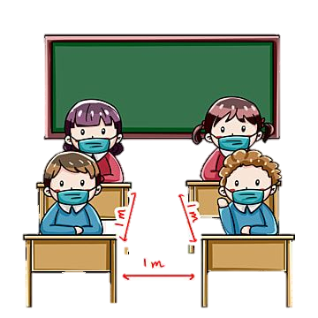





قَوانين الْحِصَّة
خريطة الْحِصَّة
التَّرحيب
التاريخ+ القوانين
السَّطر الْإملائي
الْعِنوان +الْأهداف
التَّهيئة الْحافِزة
عِرْض الدَّرس
الْأَنْشِطة
التَّغْذِية الرّاجِعة
هَل حققنا الأَهْداف
عبر عن شعورك
التَّواصل
أَحْرِص على الْجلوس في مَكاني.
أسْتَأْذِن قَبْل التَّحدث.
أَلْتَزم بِلِبْس الْكَمامة.
أصْغي جَيِّدًا للدَّرس.
لا أُشارِك أَدَواتي الْمدرسية مَعَ زُمَلائي.
أُحافِظ عَلى نَظافة الصَّف.

Slide 5

خريطة الْحِصَّة
التَّرحيب
التاريخ+ القوانين
السَّطر الْإملائي
العنوان والأهداف
التهيئة الحافزة
عِرْض الدَّرس
الْأَنْشِطة
التَّغْذِية الرّاجِعة
هَل حققنا الأَهْداف
عبر عن شعورك
التَّواصل
*الوحدة الثانية: " ابْتَسِم"
نشيد
" فَرَح وَتَفاؤُل"
( الفصل الدراسي الأول)

Slide 6

* أهداف درس اليوم:
خريطة الْحِصَّة
التَّرحيب
التاريخ+ القوانين
السَّطر الْإملائي
العنوان والأهداف
التهيئة الحافزة
عِرْض الدَّرس
الْأَنْشِطة
التَّغْذِية الرّاجِعة
هَل حققنا الأَهْداف
عبر عن شعورك
التَّواصل
*ماذا سنتعلم اليوم يا أبطال ؟
* نُحدد الْكَلِمات والْعِبارات التّي تُكَوِّن الإيقاع الشِّعري .
* نُجيب عَن الأسئلة إجابة صحيحة.

Slide 7

* عَبِّر عَنْ ما تَرى بِالْفيديو:
خريطة الْحِصَّة
التَّرحيب
التاريخ+ القوانين
السَّطر الْإملائي
العنوان والأهداف
التهيئة الحافزة
عِرْض الدَّرس
الْأَنْشِطة
التَّغْذِية الرّاجِعة
هَل حققنا الأَهْداف
عبر عن شعورك
التَّواصل

Slide 8

* اسْتَمِع إلى النَّشيد:
خريطة الْحِصَّة
التَّرحيب
التاريخ+ القوانين
السَّطر الْإملائي
الْعِنوان +الْأهداف
التَّهيئة الْحافِزة
عِرْض الدَّرس
الْأَنْشِطة
التَّغْذِية الرّاجِعة
هَل حققنا الأَهْداف
عبر عن شعورك
التَّواصل

Slide 9
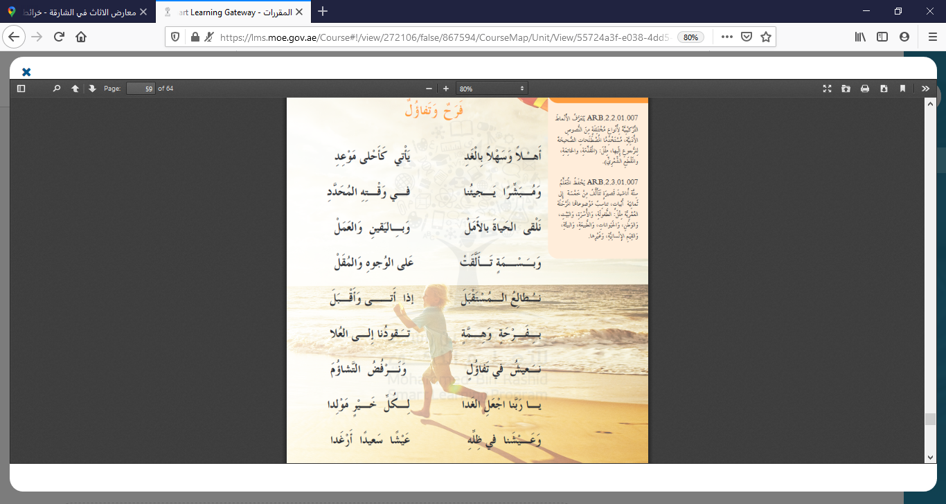
1
* أجِب عَنْ الْأَسْئِلَةِ الآتِيَةِ:
24
2
23
22
3
21
4
20
5
19
6
18
7
خريطة الْحِصَّة
التَّرحيب
التاريخ+ القوانين
السَّطر الْإملائي
الْعِنوان +الْأهداف
التَّهيئة الْحافِزة
عِرْض الدَّرس
الْأَنْشِطة
التَّغْذِية الرّاجِعة
هَل حققنا الأَهْداف
عبر عن شعورك
التَّواصل
17
8
16
9
15
10
14
13
11
12
* نُجيب عَن الأسئلة إجابة صحيحة.

Slide 10






1
24
2
23
22
3
21
4
امسح وأجب
20
5
19
6
18
7
خريطة الْحِصَّة
التَّرحيب
التاريخ+ القوانين
السَّطر الْإملائي
الْعِنوان +الْأهداف
التَّهيئة الْحافِزة
عِرْض الدَّرس
الْأَنْشِطة
التَّغْذِية الرّاجِعة
هَل حققنا الأَهْداف
عبر عن شعورك
التَّواصل
17
8
16
9
15
10
14
13
11
12
عَنْ ماذا تَحَدَّث النَّشيد ؟
ما الْمَقْصود بِقَوْل الشَّاعِر:
( وَبَسْمَةٍ تَأَلَّقَتْ ** عَلى الْوجوهِ بِالْمُقَلِ)

Slide 11



1
24
2
23
22
3
21
4
امسح وأجب
20
5
19
6
18
7
خريطة الْحِصَّة
التَّرحيب
التاريخ+ القوانين
السَّطر الْإملائي
الْعِنوان +الْأهداف
التَّهيئة الْحافِزة
عِرْض الدَّرس
الْأَنْشِطة
التَّغْذِية الرّاجِعة
هَل حققنا الأَهْداف
عبر عن شعورك
التَّواصل
17
8
16
9
15
10
14
13
11
12
بِماذا يَأْتينا الْغَدِ ؟
ما ضِدْ " التَّفاؤُلِ" في قَوْلِ الشّاعِرِ: ( نَعيشُ في تَفاؤُلٍ** وَنَرْفُضُ التَّشاؤُمُ)؟

Slide 12
* أجِب شَفَوِيًا عَنْ الْأَسْئِلَةِ الآتِيَةِ:
1
24
2
23
امسح وأجب
22
3
21
4
20
5
19
6
18
7
خريطة الْحِصَّة
التَّرحيب
التاريخ+ القوانين
السَّطر الْإملائي
الْعِنوان +الْأهداف
التَّهيئة الْحافِزة
عِرْض الدَّرس
الْأَنْشِطة
التَّغْذِية الرّاجِعة
هَل حققنا الأَهْداف
عبر عن شعورك
التَّواصل
17
8
16
9
15
10
14
13
11
12
ما الدُّعاء الذِّي طَلَبَهُ الشّاعِر؟
ما الْحرف الذّي انْتَهَت بِه النَّشيد؟
* نُجيب عَن الأسئلة إجابة صحيحة.

Slide 13
1
24
2
23
22
3
21
4
امسح وأجب
20
5
19
6
18
7
خريطة الْحِصَّة
التَّرحيب
التاريخ+ القوانين
السَّطر الْإملائي
الْعِنوان +الْأهداف
التَّهيئة الْحافِزة
عِرْض الدَّرس
الْأَنْشِطة
التَّغْذِية الرّاجِعة
هَل حققنا الأَهْداف
عبر عن شعورك
التَّواصل
17
8
16
9
15
10
14
13
11
12
ماذا يُسَّمى هذا النَّوع من النُّصوص
" شِعِر أَمْ قِصَّة؟
ماذا نُسَمِّي مَنْ يَكْتُب الشِّعْر؟

Slide 14
1
24
2
23
22
3
21
4
امسح وأجب
20
5
19
6
18
7
خريطة الْحِصَّة
التَّرحيب
التاريخ+ القوانين
السَّطر الْإملائي
الْعِنوان +الْأهداف
التَّهيئة الْحافِزة
عِرْض الدَّرس
الْأَنْشِطة
التَّغْذِية الرّاجِعة
هَل حققنا الأَهْداف
عبر عن شعورك
التَّواصل
17
8
16
9
15
10
14
13
11
12
حَدِّد الْبيت الذّي أَعْجَبَك؟ وأذْكر السِّبب
ما الْفِكْرَة الرَّئيسِيَّة للنّشيد؟

Slide 15
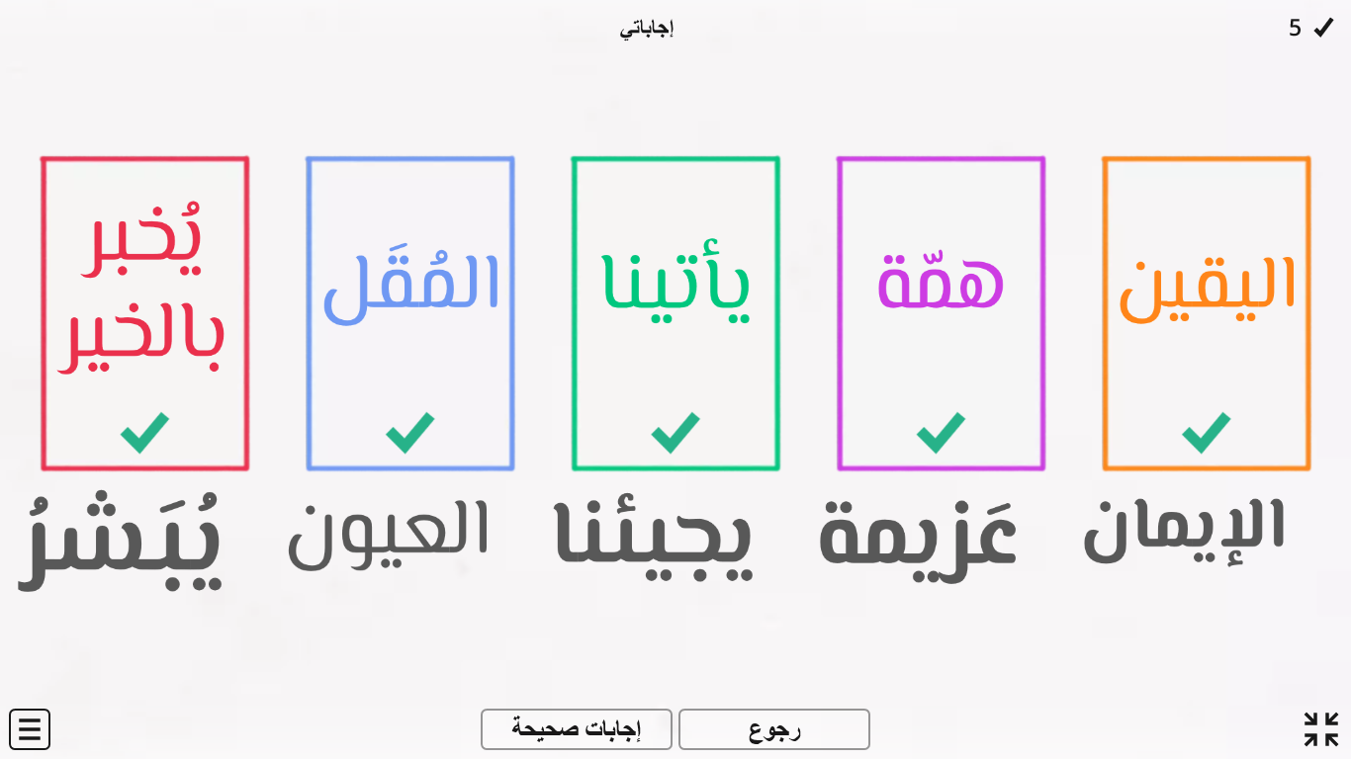
1
24
2
23
22
3
21
4
* أُكْتُب في الْمُحادَثَة عَن التالي:
20
5
19
6
18
7
خريطة الْحِصَّة
التَّرحيب
التاريخ+ القوانين
السَّطر الْإملائي
الْعِنوان +الْأهداف
التَّهيئة الْحافِزة
عِرْض الدَّرس
الْأَنْشِطة
التَّغْذِية الرّاجِعة
هَل حققنا الأَهْداف
عبر عن شعورك
التَّواصل
17
8
16
9
15
10
14
13
11
12
* اكْتُب عِنْوان أخر لِلنَشيد.
https://seraj-uae.com/game/574
/

Slide 16

* أهداف درس اليوم:
خريطة الْحِصَّة
التَّرحيب
التاريخ+ القوانين
السَّطر الْإملائي
الْعِنوان +الْأهداف
التَّهيئة الْحافِزة
عِرْض الدَّرس
الْأَنْشِطة
التَّغْذِية الرّاجِعة
هَل حققنا الأَهْداف
عبر عن شعورك
التَّواصل
*هل حققنا أهداف درس الْيوم؟
* هل حددنا الْكَلِمات والْعِبارات التّي تُكَوِّن الإيقاع الشِّعري .
* هل أجبنا عَن الأسئلة إجابة صحيحة.

Slide 17
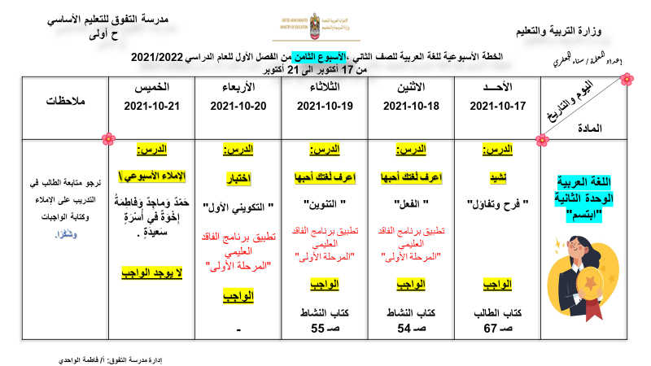



الْواجِب
تَذْكير
يرسل نسخة من الواجب على الواتساب بشكل يومي+ ادخال الواجب اليومي في ملفات التيمز.
* لا تَنسى يا صغيري:

Slide 18





خريطة الْحِصَّة
التَّرحيب
التاريخ+ القوانين
السَّطر الْإملائي
الْعِنوان +الْأهداف
التَّهيئة الْحافِزة
عِرْض الدَّرس
الْأَنْشِطة
التَّغْذِية الرّاجِعة
هَل حققنا الأَهْداف
عبر عن شعورك
التَّواصل
*عَبِّر عَنْ شُعورَك يا بَطَل:

Slide 19

خريطة الْحِصَّة
التَّرحيب
التاريخ+ القوانين
السَّطر الْإملائي
الْعِنوان +الْأهداف
التَّهيئة الْحافِزة
عِرْض الدَّرس
الْأَنْشِطة
التَّغْذِية الرّاجِعة
هَل حققنا الأَهْداف
عبر عن شعورك
التَّواصل
للتواصل - المعلمة / سناء الجعفري.
تلجرام: t.me/Sanaa21
انستجرام: sanaa_ali1
واتساب / 0503770211

